Slide 1

CHÀO MỪNG CÁC EM ĐẾN VỚI BÀI HỌC MỚI!

Slide 2
01
Quan sát – nhận thức nét đặc trưng của tranh sơn mài Việt Nam

Slide 3
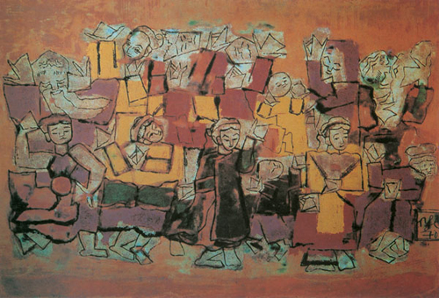

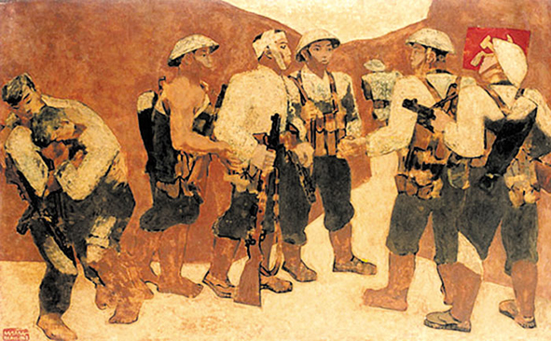
Quan sát một số tranh sơn mài Việt Nam và trả lời câu hỏi:
Đề tài của bức tranh sơn mài.
Hòa sắc hoặc màu chủ đạo trong tranh.
Chất liệu và kĩ thuật tạo hình của tranh sơn mài Việt Nam.
Tác giả, tác phẩm tiêu biểu của thể loại tranh sơn mài Việt Nam.
Điệu múa cổ - Nguyễn Tư Nghiêm
Kết nạp Đảng ở Điện Biên Phủ - Nguyễn Sáng

Slide 4

Kết nạp Đảng ở Điện Biên Phủ - Nguyễn Sáng
Điệu múa cổ - Nguyễn Tư Nghiêm
Hòa sắc: hài hòa, sử dụng những tông màu vui tươi làm nổi bật nội dung bức tranh.
Chất liệu: sơn mài.

Slide 5
CHỦ ĐỀ: NGHỆ THUẬT HIỆN ĐẠI VIỆT NAM
BÀI 4. NÉT ĐẶC TRƯNG TRONG TRANH SƠN MÀI VIỆT NAM

Slide 6
NỘI DUNG BÀI HỌC
03
01
04
02
Tạo bức tranh kết hợp gắn vỏ trứng
Quan sát – nhận thức nét đặc trưng của tranh sơn mài Việt Nam
Trưng bày sản phẩm và chia sẻ
Cách tạo tranh kết hợp kĩ thuật gắn vỏ trứng
Giới thiệu tác phẩm và tác giả Nguyễn Gia Trí
05

Slide 7
02
Cách tạo tranh kết hợp kĩ thuật gắn vỏ trứng

Slide 8
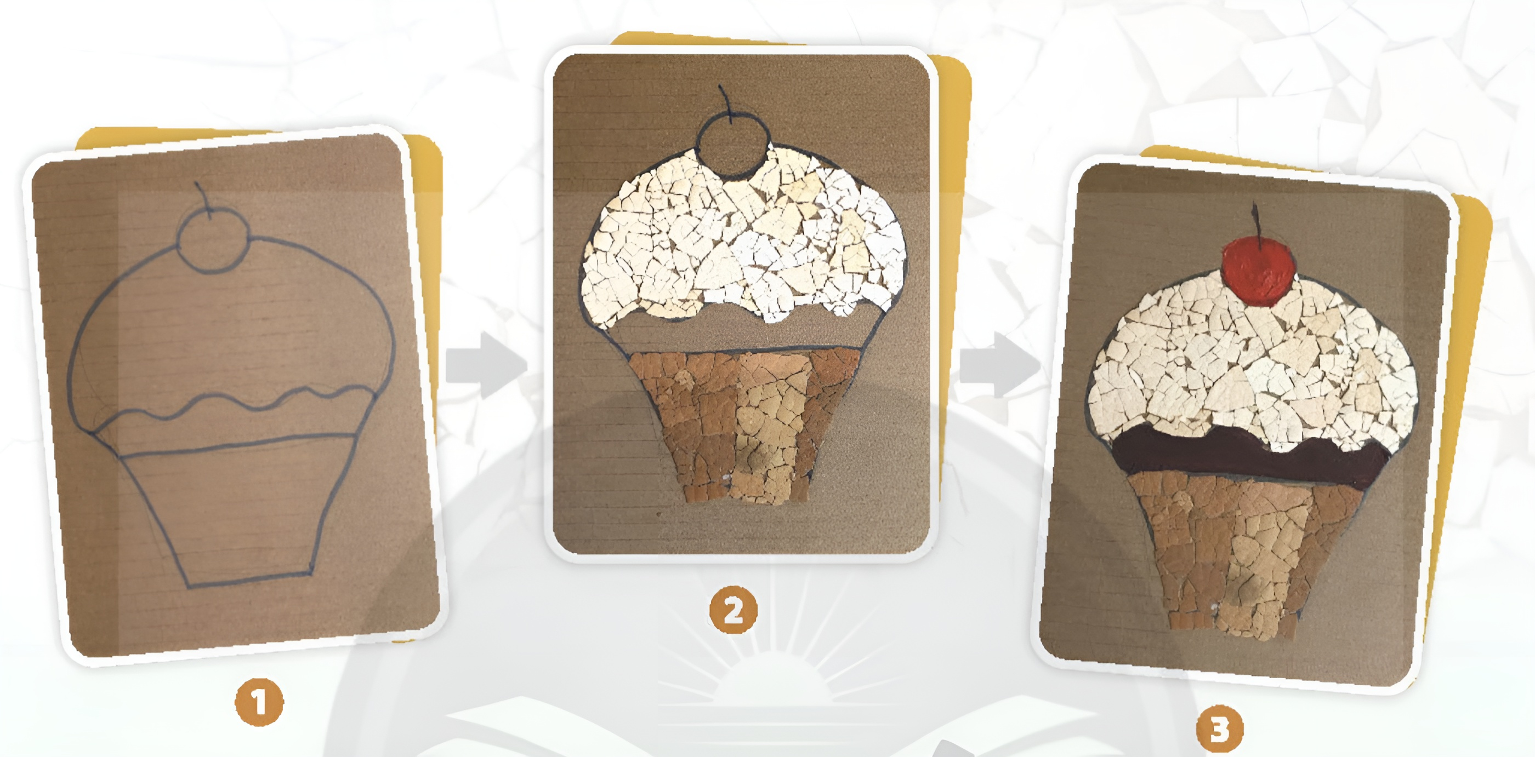
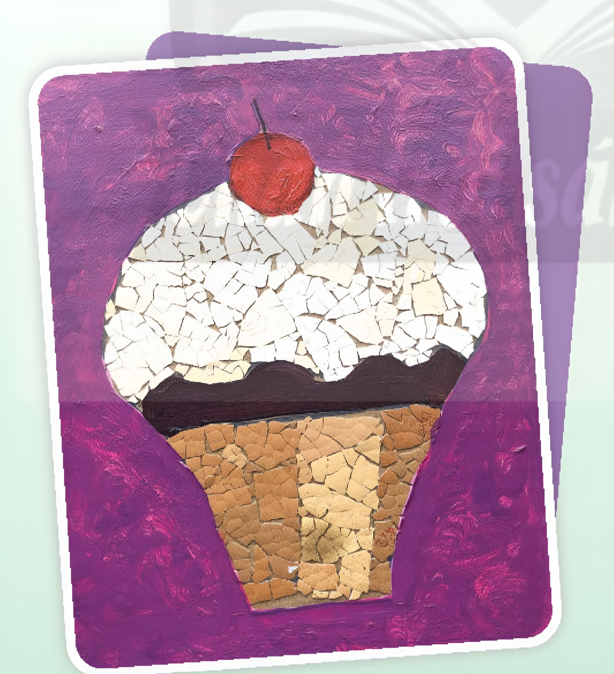
Để tạo tranh kết hợp kĩ thuật gắn vỏ trứng cần bao nhiêu bước?
Gắn vỏ trứng cho các mảng hình trong tranh được thực hiện ở bước thứ mấy?
Trước khi gắn vỏ trứng cần làm gì?
Để bức tranh được hoàn thiện, cần làm gì?
4

Slide 9
CÁC BƯỚC THỰC HIỆN
Bước 1.
Xác định bố cục và vẽ hình cần thể hiện
Bước 2.
Bôi keo và gắn vỏ trứng để tạo màu cho các mảng hình
Bước 3.
Vẽ màu cho các mảng hình khác
Bước 4.
Vẽ màu nền, hoàn thiện sản phẩm

Slide 10
Gắn vỏ trứng cho các mảng hình của bức tranh được thực hiện ở bước thứ 2.
2
LƯU Ý
Trước khi gắn vỏ trứng chúng ta nên bôi keo nên bề mặt mảng hình.

Slide 11
KẾT LUẬN
Sử dụng vỏ trứng để tạo hình và màu là một trong những đặc trưng về kĩ thuật thể hiện của tranh sơn mài Việt Nam.

Slide 12
03
Tạo bức tranh kết hợp gắn vỏ trứng

Slide 13
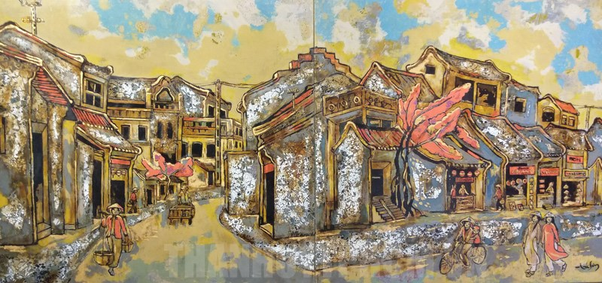
CÁCH GẮN VỎ TRỨNG
Bôi keo và mảng hình cần dán vỏ trứng
Đặt vỏ trứng lên mảng hình đã bôi keo
Dùng ngón tay ấn nhẹ để vỏ trứng dính đều
Dùng vỏ chai lăn đều lên phần hình đã gắn trứng

Slide 14
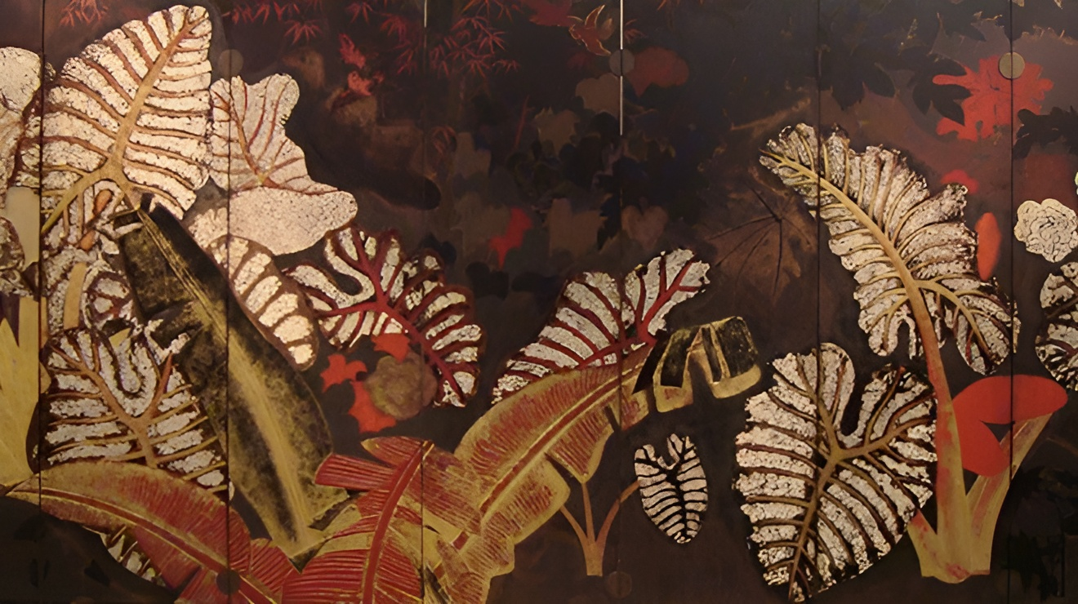
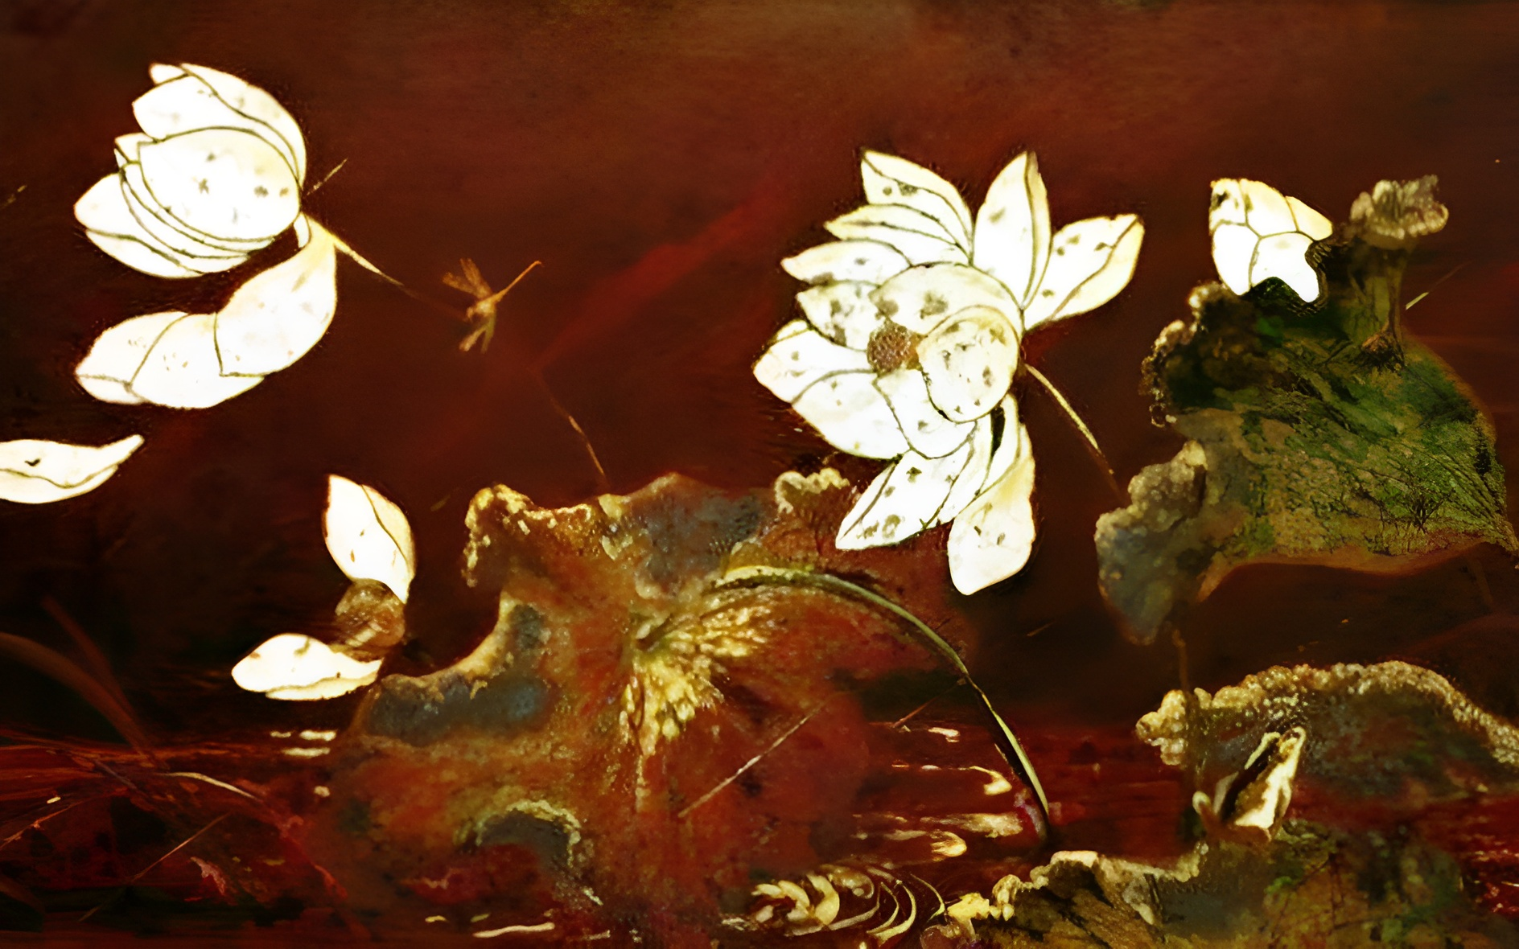
QUAN SÁT TRANH
1. Nguyễn Gia Trí, Bình Phong Phong cảnh, 1939
2. Phạm Hậu, Gió mùa hạ, 1940

Slide 15
THẢO LUẬN NHÓM
Em sẽ lựa chọn tác phẩm nào của họa sĩ để vẽ mô phỏng?
Em có cảm nhận gì về màu sắc, đậm nhạt trong tranh của họa sĩ?
Em sẽ vẽ thêm nhân vật mới nào trong bài vẽ của mình? Nhân vật đó được thể hiện ở vị trí nào trong bức tranh?
Em sẽ tạo sự gắn kết cho nhân vật mới với bức tranh bằng cách nào?

Slide 16
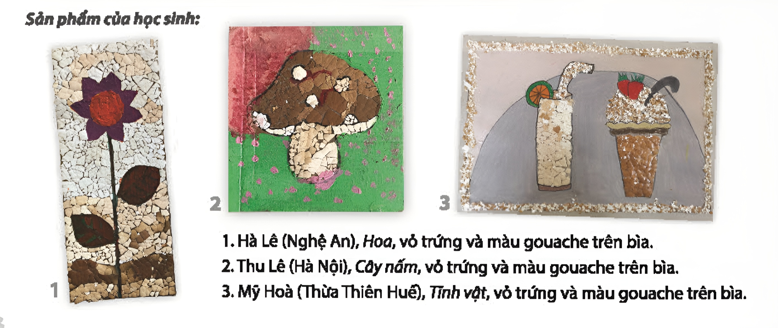
QUAN SÁT SẢN PHẨM THAM KHẢO
Hà Lê (Nghệ An), Hoa, vỏ trứng và màu gouache trên bìa.
Thu Lê (Hà Nội), Cây nấm, vỏ trứng và màu gouache trên bìa.
Mỹ Hòa (Thừa Thiên Huế), Tĩnh vật, vỏ trứng và màu gouache trên bìa.

Slide 17
04
Trưng bày sản phẩm và chia sẻ

Slide 18

Chia sẻ, góp ý với bạn cùng nhóm về sản phẩm mĩ thuật
Bức tranh em yêu thích.
Hình và hòa sắc trong tranh.
Kĩ thuật gắn vỏ trứng để tạo hình, màu và chất cảm.
Ý tưởng điều chỉnh để bức tranh hoàn thiện hơn.

Slide 19
CÂU HỎI GỢI Ý THẢO LUẬN
Em ấn tượng với bức tranh nào? Vì sao?
Bức tranh nào có kĩ thuật gắn trứng đẹp?
Màu sắc của vỏ trứng trên bức tranh nào hài hòa với nền xung quanh?
Em có ý tưởng điều chỉnh như thế nào để bài vẽ hoàn thiện hơn?

Slide 20
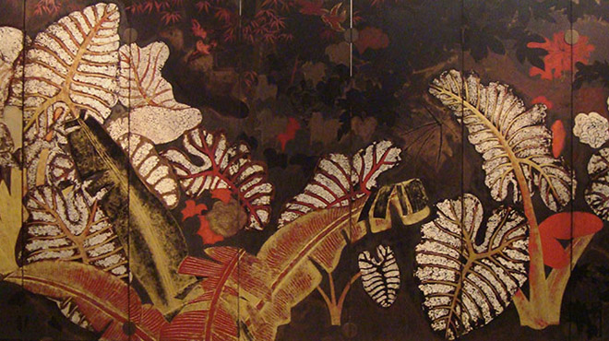
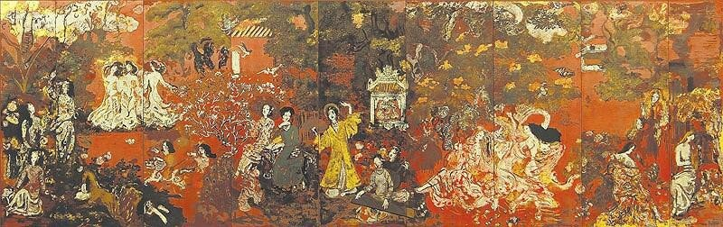
Bức tranh Dọc mùng Nguyễn Gia Trí
Bức tranh Vườn xuân Bắc Trung Nam

Slide 21
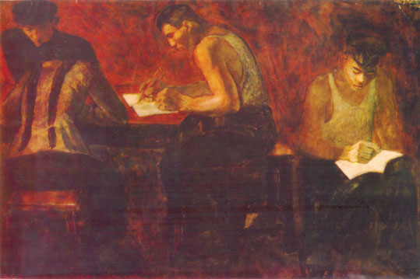
Điệu múa cổ - Nguyễn Tư Nghiêm
Lớp học đêm – Nguyễn Sáng

Slide 22
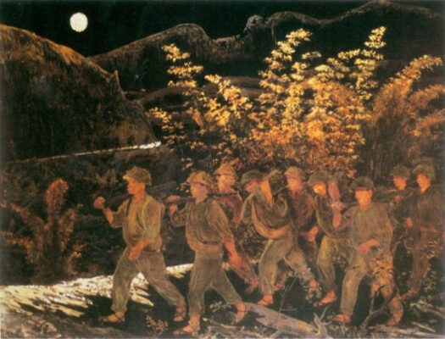
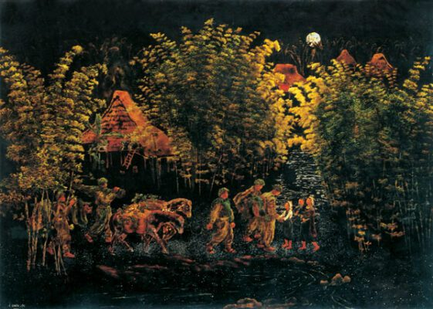
Hành quân đêm – Trần Đình Thọ
Hội làng – Lê Quốc Lộc

Slide 23
05
Giới thiệu tác phẩm và tác giả Lê Gia Trí

Slide 24
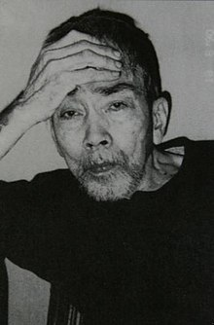
THẢO LUẬN NHÓM
Tìm hiểu về họa sĩ Nguyễn Gia Trí và tác phẩm:
Nêu vài nét về tiểu sử của họa sĩ Nguyễn Gia Trí.
Họa sĩ Nguyễn Gia Trí thường thể hiện đề tài gì trong các tác phẩm của mình?
Ông thường sử dụng vỏ trứng cho những hình nào trong tranh?
Em thích mảng hình nào trong tranh của họa sĩ?
Em thích tác phẩm nào của họa sĩ
Họa sĩ Nguyễn Gia Trí

Slide 25
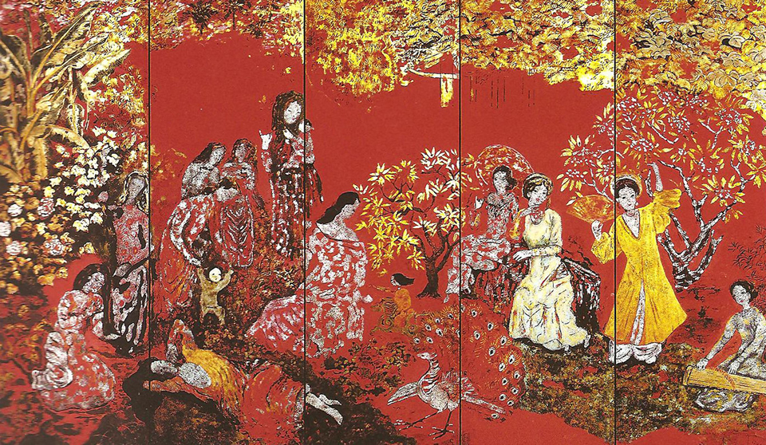
Nguyễn Gia Trí, Vườn xuân thu Trung Nam Bắc (Trích đoạn), 1969 – 1989, sơn mài

Slide 26
Quê quán: Hà Nội
Tốt nghiệp Trường Mĩ thuật Đông Dương khóa VII (1931 – 1936).
Ông thành công trong việc sử dụng vỏ trứng để tạo màu, đậm nhạt, chất cảm trong tranh sơn mài.
Tác phẩm: Thiếu nữ bên cây phù dung, Thiếu nữ bên bờ suối, Vườn xuân Trung Nam Bắc,...
Nguyễn Gia Trí (1908 – 1993)

Slide 27
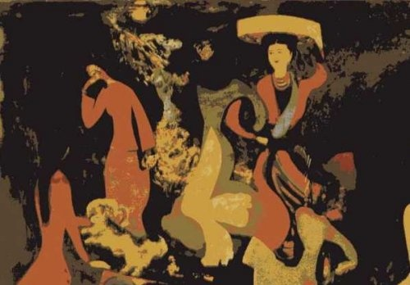
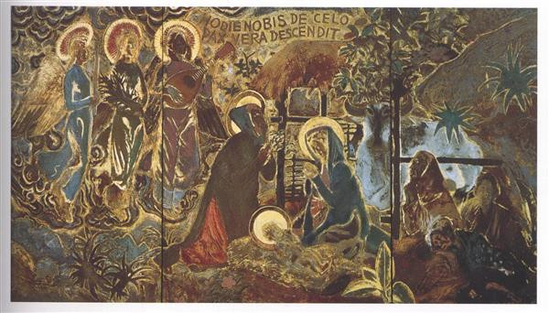
Bức tranh Múa dưới trăng
Bức tranh Giáng Sinh (Nhà thờ Mai Kha – Sài Gòn)

Slide 28
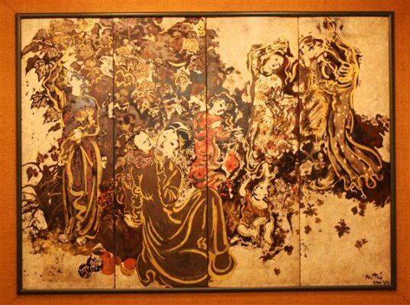
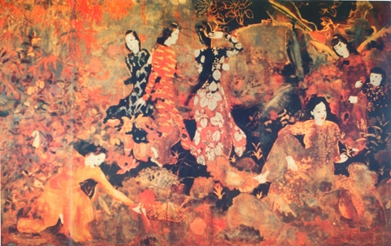
Bức tranh Thiếu nữ bên hoa phù dung
Bức tranh Thiếu nữ bên hồ sen

Slide 29
HƯỚNG DẪN VỀ NHÀ
01
02
03
Ôn tập lại nội dung bài học ngày hôm nay
Hoàn thành sản phẩm mĩ thuật của bản thân
Chuẩn bị bài mới, Bài 5. Nét đẹp trong tranh lụa của họa sĩ Nguyễn Phan Chánh.

Slide 30
CẢM ƠN CÁC EM
ĐÃ CHÚ Ý LẮNG NGHE!

